Slide 1
Муниципальное бюджетное общеобразовательное учреждение «Средняя общеобразовательная школа №2» села Буссевка
Межмуниципальный Фестиваль «Шаги в бизнесе»
«ЭкоСтарТехнолоджи»
Участники: Макарова Анастасия,
Радченко Дарья.
8 класс
Куратор: Дудко Юлия Александровна, классный руководитель.
2020 год

Slide 2
О компании
Компания «ЭкоСтар Технолоджи» занимает ведущее место в Дальневосточном регионе в сфере утилизации промышленных отходов. Отрасль переработки промышленных отходов с каждым годом становится всё более важной частью экономики России.
Цель :Улучшение экологической обстановки на Дальнем Востоке, благоустройство нашего региона на основе инновационных, экологически безопасных и экономически эффективных способов и технологий обезвреживания и утилизации отходов.
Лидер в сфере переработки промышленных отходов
на Дальнем Востоке!!

Slide 3
Компания занимается переработкой
электрооборудования (компьютеры, батарейки, оргтехника, медицинские и радиоприборы, картриджи);
нефтесодержащих отходов (масла, эмульсии, шламы, фильтры, обтирочные материалы);
люминесцентных ламп (люминесцентные, энергосберегающие, ДРЛ);
автомобильных покрышек (легковые, грузовые );
аккумуляторов (свинцовые, кислотные, никель-кадмиевые);
токсичных отходов (химические отходы, лекарственные средства, пестициды, агрохимикаты, гальваношламы );
источников ионизирующего излучения;
прочие отходы (архивы организаций, автомобили, офисная мебель ).

Slide 4
Социальная деятельность
Регулярная организация акций «Раздельный Сбор»;
Содействие в строительстве воркаут-площадки в г. Владивосток;
сотрудничество с Инженерной школой Дальневосточного федерального университета;
Реализация проекта «Свалкам НЕТ»

Slide 5
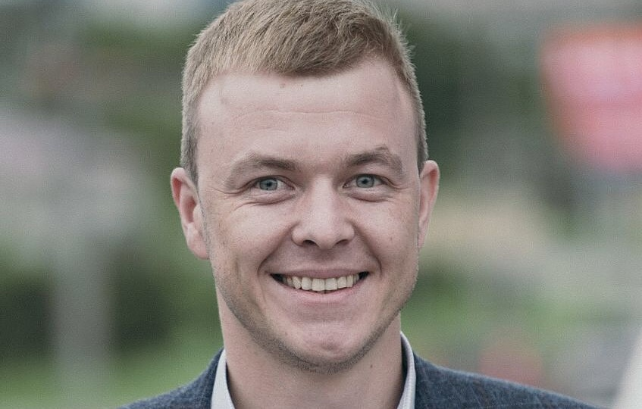
Благодаря профессионализму Глеба Сергеевича, качественному и ответственному выполнению должностных обязанностей, целеустремленности и лидерским качествам, ООО "ЭКОСТАР МАШИНЕРИ" достигло значительных успехов и заняло достойные позиции на рынке машиностроения.

Slide 6
Сложности
отсутствие опыта становления бизнеса в этой сфере;
отсутствие квалифицированных кадров;
нежелание некоторых партнёров следовать законам;
неопределённость в сфере переработки отходов;
несовершенство оборудования;
недобросовестные подрядчики.

Slide 7
Профессиональная мечта Глеба Юницина
Создание экологической культуры россиян, что сделает экологию страны лучше.

